Slide 1
中国物业管理行业市场调研咨询案例
满意度调研
随着我国经济的发展，国内企业在规模和实力不断增强的同时，对于办公环境和物业服务的要求也不断提升。优质的物业服务对于租户企业而言，能够提供更加舒适便捷的办公环境，从而提升企业创造价值的能力。反之，对于物业管理企业而言，较高的租户满意度有助于留住优质企业，并提升自身的竞争力
委托方为国内园区地产服务综合企业集团，下辖十余个产业园区，在创意园区、创业孵化和商务园区的管理和运营方面有丰富的经验和历史。本项目针对委托方旗下十数个园区的大量企业租户进行满意度调研，并通过满意度模型和数理分析，对各园区当年的物业服务情况进行评价，为物业工作的改善提供建议。
调查时间：2018年5月1日至6月30日 调查地区：北京市委托方下辖园区。 调查方法：调研问卷、重点客户面访等多种方式
调查对象： 近300个租户样本，143家企业，39家重点租户面访。

Slide 2
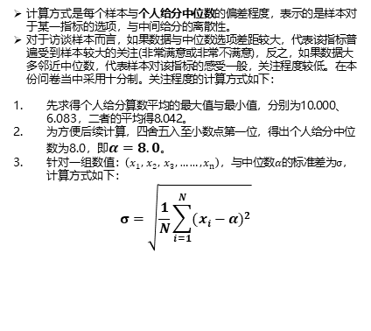
调查样本
关注度模型
本次调查，打分者职位涵盖领导层 55名、中层95名、职员128名、以及16名未透露职位人员。以更全面的角度评测租户的使用体验。
2018年易亨租户满意度调查样本情况
序号 | 园区名称 | 领导层 | 中层 | 职员 | 未透露
1 | 龙潭湖园区 | 17 | 21 | 17 | 11
2 | 环星园区 | 6 | 15 | 22 | 0
3 | 易亨大厦 | 6 | 11 | 25 | 0
4 | 三川园区 | 3 | 6 | 16 | 0
5 | 沙河园区 | 10 | 8 | 13 | 2
6 | 瑞普园区 | 3 | 18 | 12 | 1
7 | 大观园园区 | 2 | 1 | 3 | 2
8 | 元九园区 | 2 | 1 | 11 | 0
9 | 器件园区 | 1 | 6 | 5 | 0
10 | 吉乐园区 | 5 | 3 | 1 | 0
11 | 北无园区 | 0 | 5 | 3 | 0
样本量合计 |  | 55 | 95 | 128 | 16
物业满意度模型
关注度的计算，目的是建立物业满意度的分析模型，本分析模型由满意度均值、关注度的交叉对比构成，并且将一级指标、二级指标、细项指标分别纳入四个象限，分析各级指标对整体均值的影响关系。
模型原点O，x座标与y座标，分别对应细项指标满意度均值、关注度的算数平均数。
物业满意度分析模型
高关注
高关注、低满意
急需改进
高关注、高满意
竞争优势
满意度均值
不满意
原点O
（x , y）
满意
低关注、低满意
次要改进
低关注、高满意
锦上添花
低关注
关注度
分职级调查结果
根据调查对象职级的不同，分别对各园区总分结果进行了统计，满意度均值如下：
职级 | 总体 | 龙潭湖 | 环星 | 易亨 | 三川 | 沙河 | 瑞普 | 大观园 | 元九 | 器件 | 吉乐 | 北无
领导层 | 80 | 83 | 75 | 80 | 79 | 76 | 84 | 84 | 78 | 83 | 84 | X
中层 | 80 | 82 | 73 | 83 | 68 | 79 | 82 | 87 | 86 | 86 | 84 | 79
职员 | 81 | 83 | 80 | 78 | 77 | 82 | 83 | 86 | 85 | 86 | 84 | 80
注：16份未透露职级的样本未参与分职级调查结果统计。
北无园区参与评分的被访者均为中层或职员，无领导层人员。

Slide 3
指标排名
园区一级指标表现
易亨集团整体一级指标得分排名
序号 | 一级指标 | 满意度均值 | 满意率
¹ | 租赁服务 | 83 | 69%
² | 服务质量 | 82 | 64%
³ | 安全与环境 | 81 | 58%
⁴ | 车场服务 | 80 | 53%
⁵ | 餐厅环境与服务人员表现 | 79 | 53%
⁶ | 楼宇系统 | 77 | 46%
往年数据对比
易亨集团整体一级指标相比去年，物业服务质量有所下降，租赁服务和餐厅满意度有所提升，安全环境、楼宇系统以及车场服务维持不变。
往年一级指标得分排名
2017年 | 2016年
服务质量 83 | 服务质量 82
安全与环境 81 | 租赁服务 82
租赁服务 81 | 车场服务82
车场服务 80 | 安全与环境 81
楼宇系统 77 | 楼宇系统 78
餐厅环境与服务人员表现 69 | 餐厅环境与服务人员表现 74
相较于去年数据，集团整体满意度均值得分下降1分，有五个园区实现满意度均值上浮包括龙潭湖、易亨、三川、大观园、元九以及北无园区。
其中，以龙潭湖和北无园区的均值增长幅度最大，上涨4分。
沙河园区下降5分，本年11个园区中下降幅度最大（主要消防改造影响）。
满意度均值 | 总体 | 龙潭湖 | 环星 | 易亨 | 三川 | 沙河 | 瑞普 | 大观园 | 元九 | 器件 | 吉乐 | 北无
2018年 | 80 | 83 | 77 | 80 | 75 | 80 | 82 | 83 | 84 | 86 | 84 | 79
2017年 | 81 | 79 | 78 | 77 | 74 | 85 | 83 | 82 | 82 | 87 | 85 | 75

Slide 4
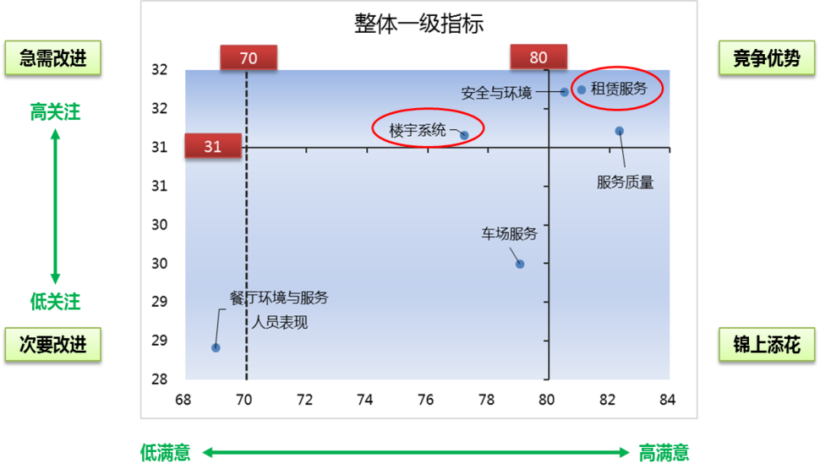
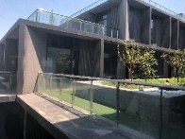
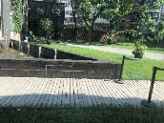
满意度数据分析
客户面访意见
2018年集团整体一级指标中，租赁服务、安全与环境以及服务质量仍是最具优势且满意度较高的项目，车场服务的关注度和满意度相较去年有所提升，餐厅环境与服务人员表现本期也有所提升，但仍处于相对较低的水平。
序号 | 满意项目
1、 | 对整体服务质量满意高，园区工作人员服务态度好。
2、 | 设施维修响应速度快，能够及时解决问题。
3、 | 各类安保设施完备，对园区及周边安全情况满意。
4、 | 园区车场规划合理，服务整体十分满意。
5、 | 租赁服务及时、正规，服务人员态度好。
6、 | 餐厅整体满意，服务人员态度好。
序号 | 建议改进项目 | 重要性 评估
1、 | 夏天供冷时长偏短，希望延长夏季空调供冷时间。 | ★★★
2、 | 由于楼体结构问题，走廊本身偏暗，建议改善照明。 | ★
3、 | 停车场秩序有些杂乱，建议安排相关工作人员进行指挥。 | ★★
4、 | 物业应加强对园区内部和楼宇外墙进行清洁。 | ★★
一级指标均值分布
对标园区借鉴
雍和宫壹中心：卫生间有物业保洁人员统一进行清洁管理，园区内有保安进行不定期巡逻。但目前由于部分楼宇还处于建设之中，园区内有部分施工人员，显得相对较为混乱，该问题将在楼宇建成后有所改善。园区整体设置相对较为开放，有临街店铺，因此出入人员管理方面稍显不足。
中关村软件园：园区卫生由整体大物业负责，各楼宇的清洁由各小物业负责。园区整体环境较好，绿化程度高且清洁及时。园区虽为开放式，但周边比较安静，且出入口有门卫负责安全。
正通创意中心：该园区周边环境较为热闹，但园区有门禁围墙，并有安保人员负责整体园区安全，因此内部较为安静。公共区域及园区内部有专门保洁负责清扫，着装统一，清扫及时。绿化环境较好。
建议：建议各园区应组织进行外墙清洁工作，保证园区楼宇整体清洁程度。安全方面，建议加强内部安保设施的配置和检查工作，对老旧设备进行有效性测试和检修替换，并增加夜间楼宇内部巡检。
一级指标满意率分布

Slide 5
以上数据分析均来自于尚普咨询《中国物业管理行业市场调研咨询案例》。
尚普咨询作为中国知名的独立第三方咨询领导品牌之一，专注于市场研究与投融资咨询，是中国第一批提供专项市场咨询服务的咨询机构。作为国家统计局涉外调查许可单位，建立了科学的数据分析方法与市场测算模型，拥有28项自主知识产权，目前自有数据库容量超过9000多万条数据。20多年来，已为5000多家机构提供定制化的专项市场研究咨询服务。
荣获《经济》杂志社、人民日报《新闻战线》杂志社颁发的“中国市场调查客户满意最佳品牌”、“中国行业诚信企业奖”，成功入选财政部首批PPP咨询机构库,还荣获“中国咨询服务机构百强”、“市场咨询行业先锋机构”、 “中国咨询服务最佳智库奖”、“中国旅游咨询服务首选品牌”等来自第三方评价机构的专业认可。

